Slide 1
Обобщающий урок по теме
«Логарифмы»
Урок разработала: Коллегаева Н.М.
МБОУ «СОШ №6 им. К. Минина» г. Балахна
2013 г.

Slide 2
Цель урока: обобщение и систематизация теоретического материала по теме, применение полученных знаний при решении различных упражнений в контексте требований ЕГЭ.

Slide 3
Логарифмический софизм «2 > 5».
Рассмотрим верное неравенство:
1/4 >1/32.
Преобразуем его к виду:
(1/2)²>(1/2)⁵,
Большему числу соответствует больший логарифм, значит:
lg (1/2)²>lg(1/2)⁵
По свойству логарифма:
2lg(1/2)>5lg(1/2)
После сокращения на lg(1/2) имеем:
2>5.
В чем состоит ошибка этого доказательства?

Slide 4
Вычислите устно:
-2
3
-2
1/2
=
9
=
27
lg 0,1=
-1
не существует
4^{2+log}₄⁵ =
80
Notes:
Гимназия № 8
4

Slide 5
1) Сравните с 1: log₂₀₁₃2012
меньше 1
2) Сравните с 1: log₂₀₁₂2013
больше 1
3) Графики функций отличаются или совпадают?
y
y
x
x
В область определения первой функции не входит точка х=0, (точка «выколота»)
Ответ: отличаются
Notes:
Гимназия № 8
5

Slide 6
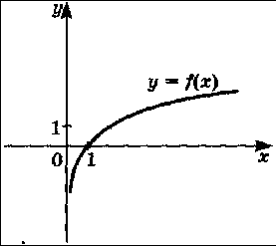
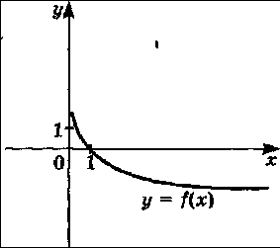
Назвать функцию. Перечислить свойства функции.

Slide 7
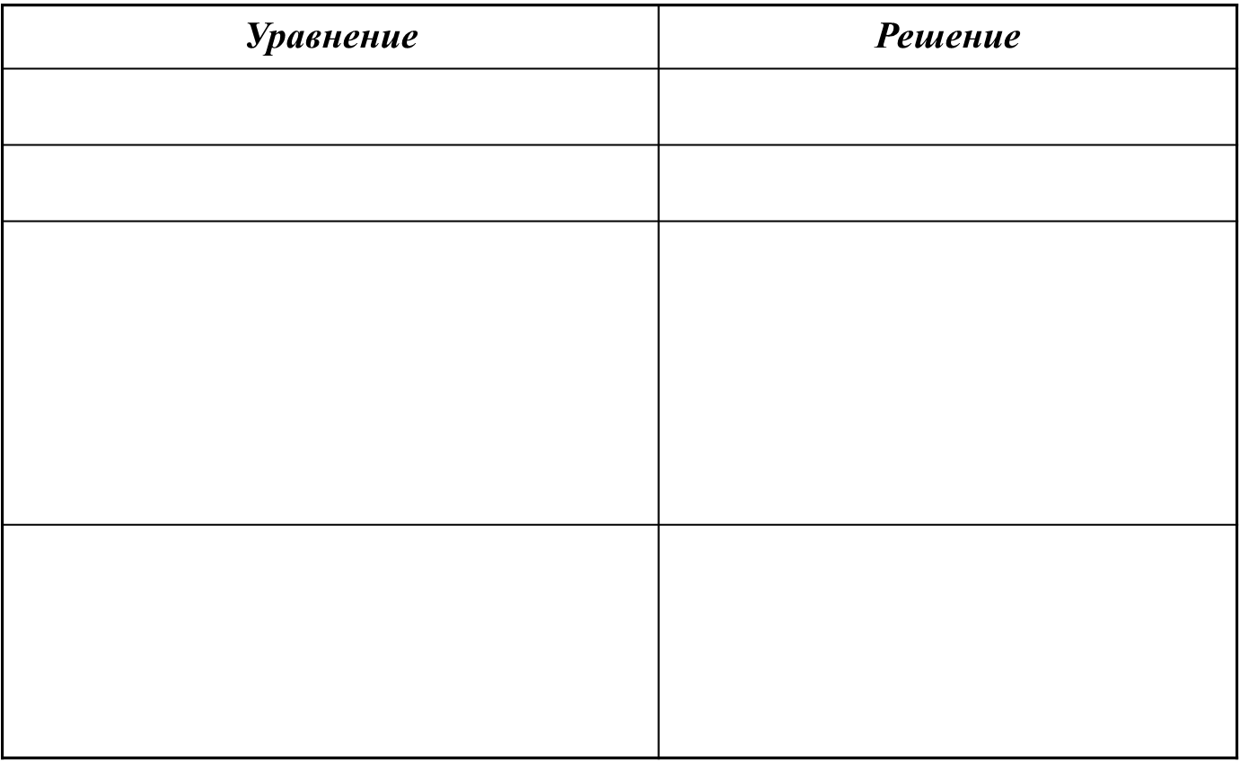
Виды простейших логарифмических уравнений и методы их решения

Slide 8
Решите уравнения:
X=24
X=-10 и X=10
log₂x+4log₄x=12
X=16
x=64
Notes:
Гимназия № 8
8

Slide 9
Работа в группах
Базовые группы:
Работа по карточкам, задания
Взяты с сайта «Открытый банк заданий ЕГЭ»
В5, В7
Профильные группы:
Неравенства из С3.
«РЕШУ ЕГЭ»: математика. Обучающая система Дмитрия Гущина. ЕГЭ — 2015: задания, ответы, решения.

Slide 10
Тест

Slide 11
Ответы
75
-1
-8
Корней нет
X>1,25

Slide 12

Логарифмические диковинки
Любое данное число, целое и положительное, можно записать с помощью трёх двоек и математических символов, например, число 3 можно записать так:

Slide 13
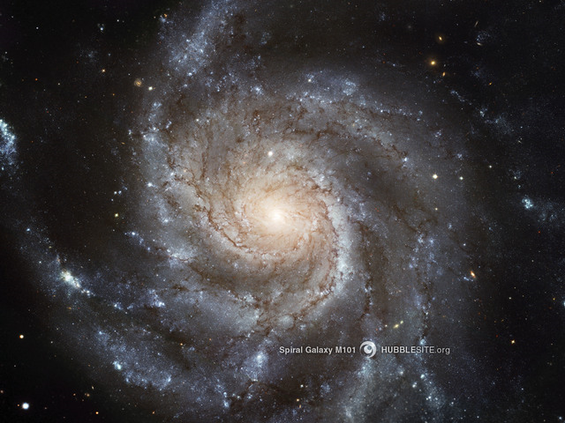
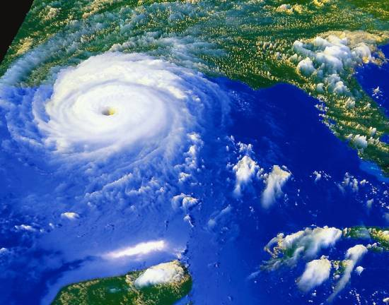
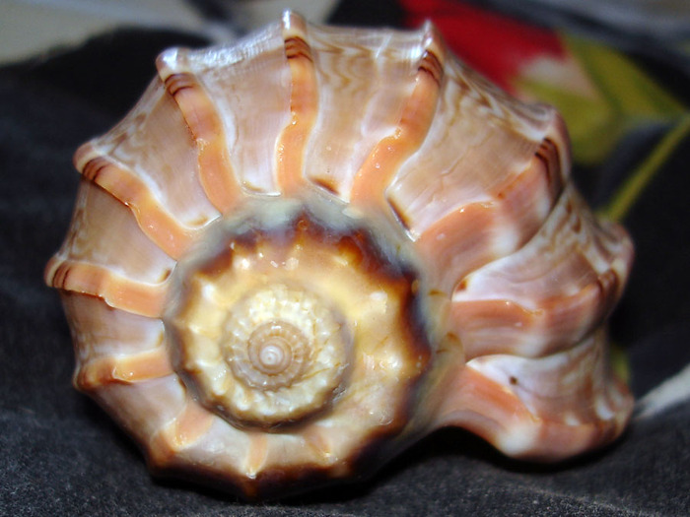
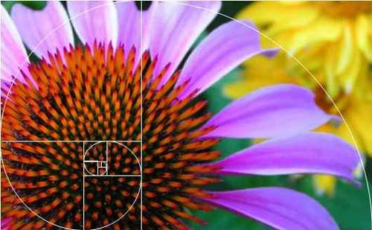
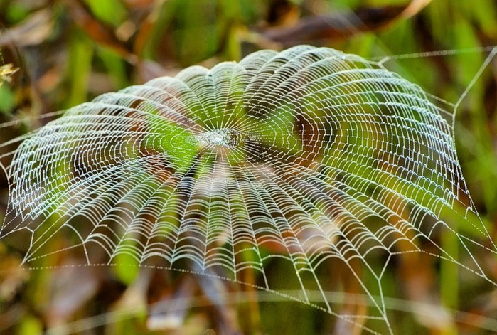
Потому-то словно пена,
Опадают наши рифмы.
И величие степенно
Отступает в логарифмы.
Борис Слуцкий

Slide 14
Дифференцированное домашнее задание
1)
1 группа : «Проверь себя» базового уровня из учебника на стр. 256.
2) 2 группа : «Проверь себя» профильного уровня из учебника на стр. 257.

Slide 15
Литература:
Учебник «Алгебра и начала анализа» 10 класс Базовый и профильный уровни. Ю.М. Колягин, М.В. Ткачева Под редакцией Жижченко А.Б. Москва Просвещение 2010 г.
http://reshuege.ru/test?theme=225
http://www.fipi.ru/
http://uztest.ru/login
Использованы материалы с сайта Савченко Е.М.
М.И. Шабунин, М.В. Ткачева и др. (составлены к учебнику Ш.А. Алимова и др.) «Дидактические материалы по алгебре и началам анализа 10 класс», Москва «Просвещение», 2006 г.
сайт «Открытый банк заданий по математике http://mathege.ru»

